Slide 1
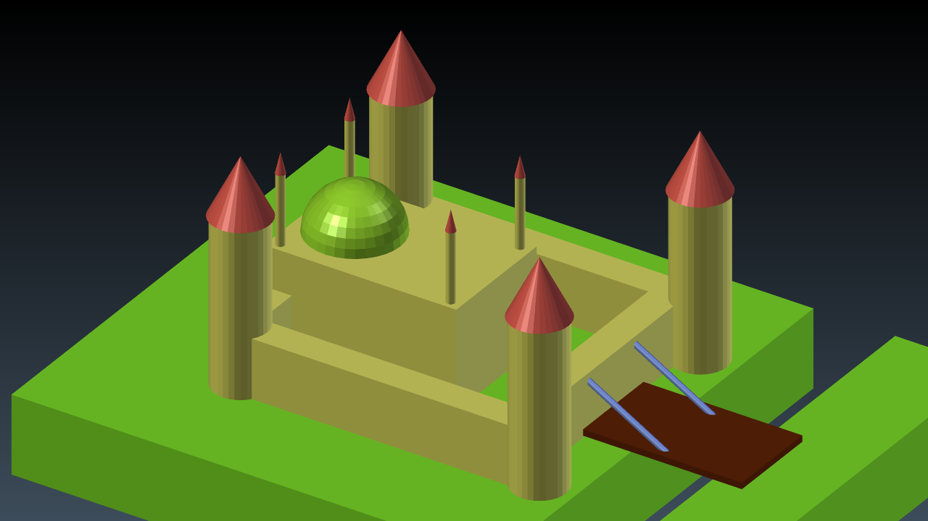
Путешествие в трёхмерный мир: начало пути
Тема №1

Slide 2
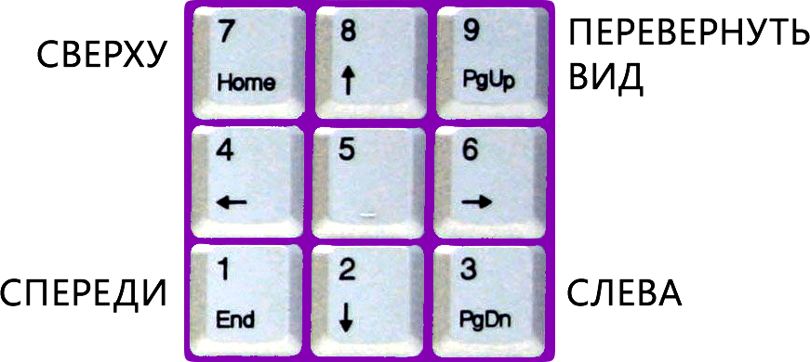
Осмотримся вокруг
СКМ — вращение камерой

Slide 3
Двигаем горы!
Инструмент перемещения
ПКМ — выделить объект
G — начать перемещать объект
Если в режиме перемещения нажать кнопку оси, то можно подвинуть объект строго вдоль неё!
Y — вперёд / назад
X — влево / вправо
Z — вверх / вниз

Slide 4
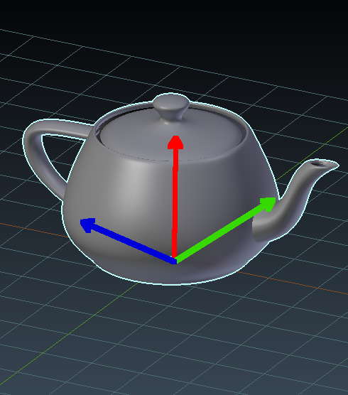
Проверочные вопросы
Скажите, какие оси на этой картинке расположены неправильно?
Как их нужно поменять, чтобы стало верно?
Назовите их по именам

Slide 5
Создаём копию объекта
Дублирование объектов
Shift + D — создание дубликата объекта
Движение мышкой после создания — перемещение копии
ПКМ после дублирования — разместить объект туда же, где его исходник.
Если в режиме перемещения нажать кнопку оси, то можно подвинуть объект строго вдоль неё!
Y — вперёд / назад
X — влево / вправо
Z — вверх / вниз

Slide 6
Меняем размер
Инструмент масштабирования
S — активация режима масштабирования
Движение мышкой — изменение масштаба объекта
Если в режиме масштабирования нажать кнопку оси, то можно масштабировать объект строго вдоль неё!
Y — по оси Y
X — по оси X
Z — по оси Z
Цифры 0-9 — определяют масштаб. Можно использовать «.» для уменьшения (пример: 0.5).

Slide 7
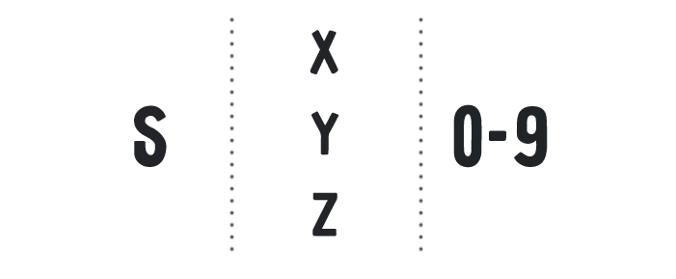

Slide 8
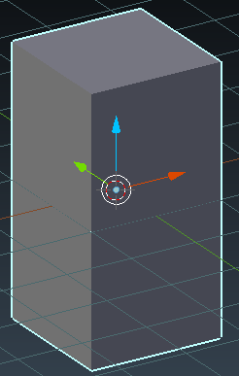
Скажите, вдоль какой оси вытянули куб?
На сколько (примерно) его вытянули?
Какую комбинацию клавиш нужно для этого нажать?

Slide 9
Вот, новый поворот
Инструмент вращения
R — активация режима вращения
Если в режиме поворота нажать кнопку оси, то можно вращать объект вокруг неё!
Y — по оси Y
X — по оси X
Z — по оси Z
Рекомендуется поворачивать объекты только по осям!
После оси можно цифрами ввести угол поворота.

Slide 10
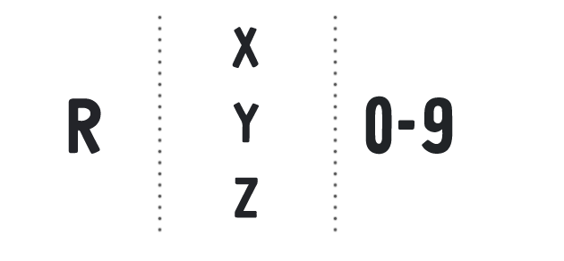

Slide 11
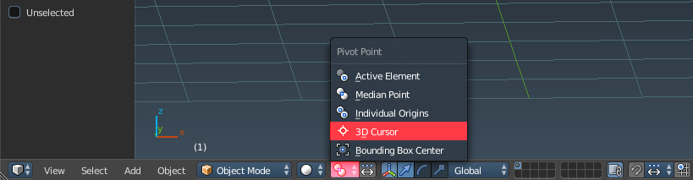
Точка поворота
Изменение режима точки взаимодействия
В Blender можно поворачивать объект не только вокруг его центра, но и вокруг курсора.
Для этого нужно активировать этот режим.
3D Cursor — вращение вокруг курсора
Median Point — вращение вокруг центра объектов

Slide 12
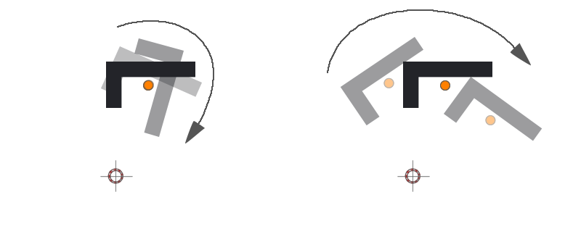
Median point
3D Cursor

Slide 13
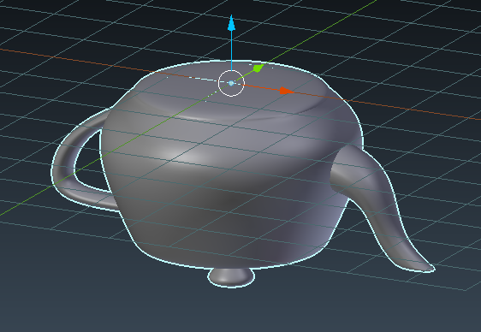
По какой оси повернули чайник?
На сколько градусов?
Какую комбинацию клавиш нужно нажать для этого?

Slide 14
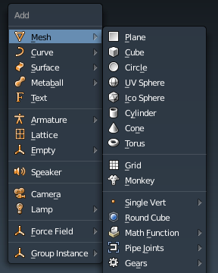
Добавление новых простых объектов
Добавление примитивов
Добавить объект можно с помощью комбинации Shift+A
Пока нас будут интересовать только объекты-меши, это:
Plane — плоскость
Cube — Куб
Circle — Окружность
UV Sphere — Сфера из квадратных полигонов
Ico Sphere — Сфера из треугольных полигонов
Cylinder — Цилиндр
Cone — Конус
Torus — Фигура торус (бублик)
Grid — Плоскость поделенная на части
Monkey — обезьянка по имени Сюзанна. На ней проводят различные опыты внутри Blender.

Slide 15
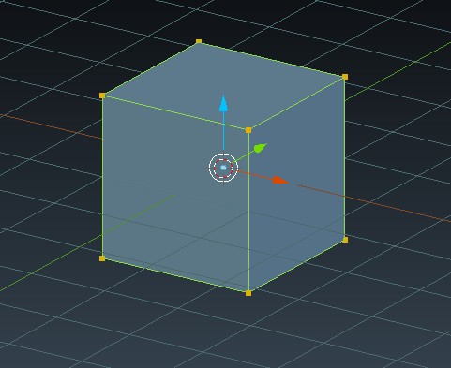
Cube

Slide 16
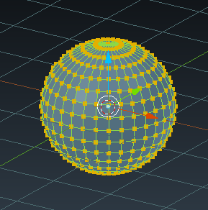
UV-Sphere

Slide 17
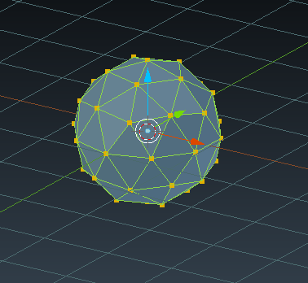
Ico-Sphere

Slide 18
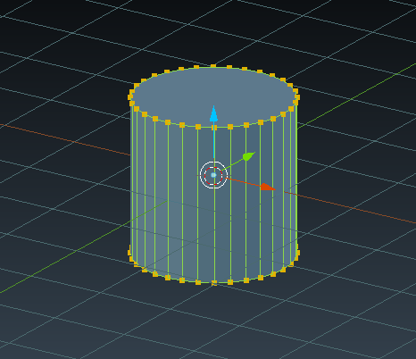
Cylinder

Slide 19
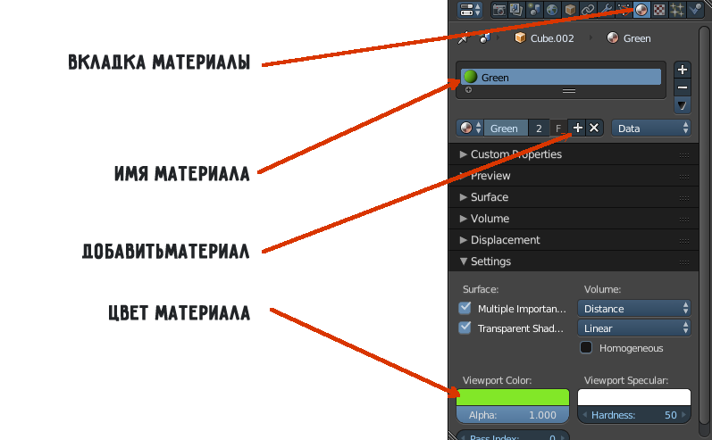
Раскрашивание объектов

Slide 20
А теперь садимся за компьютеры!

